Slide 1
يونان

Slide 2
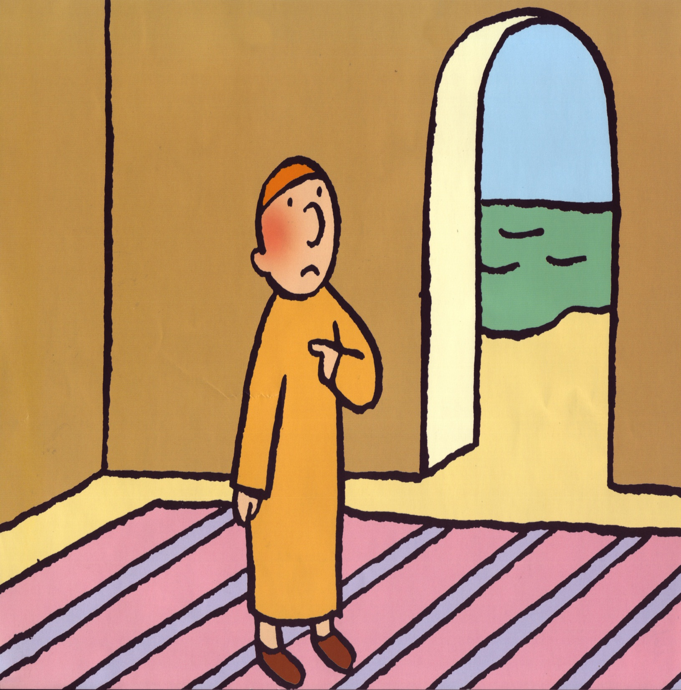
كلم الله يونان : ”قم اذهب الى نينوى وناد بأن أخبار شرورهم قد صعدت الي»

Slide 3
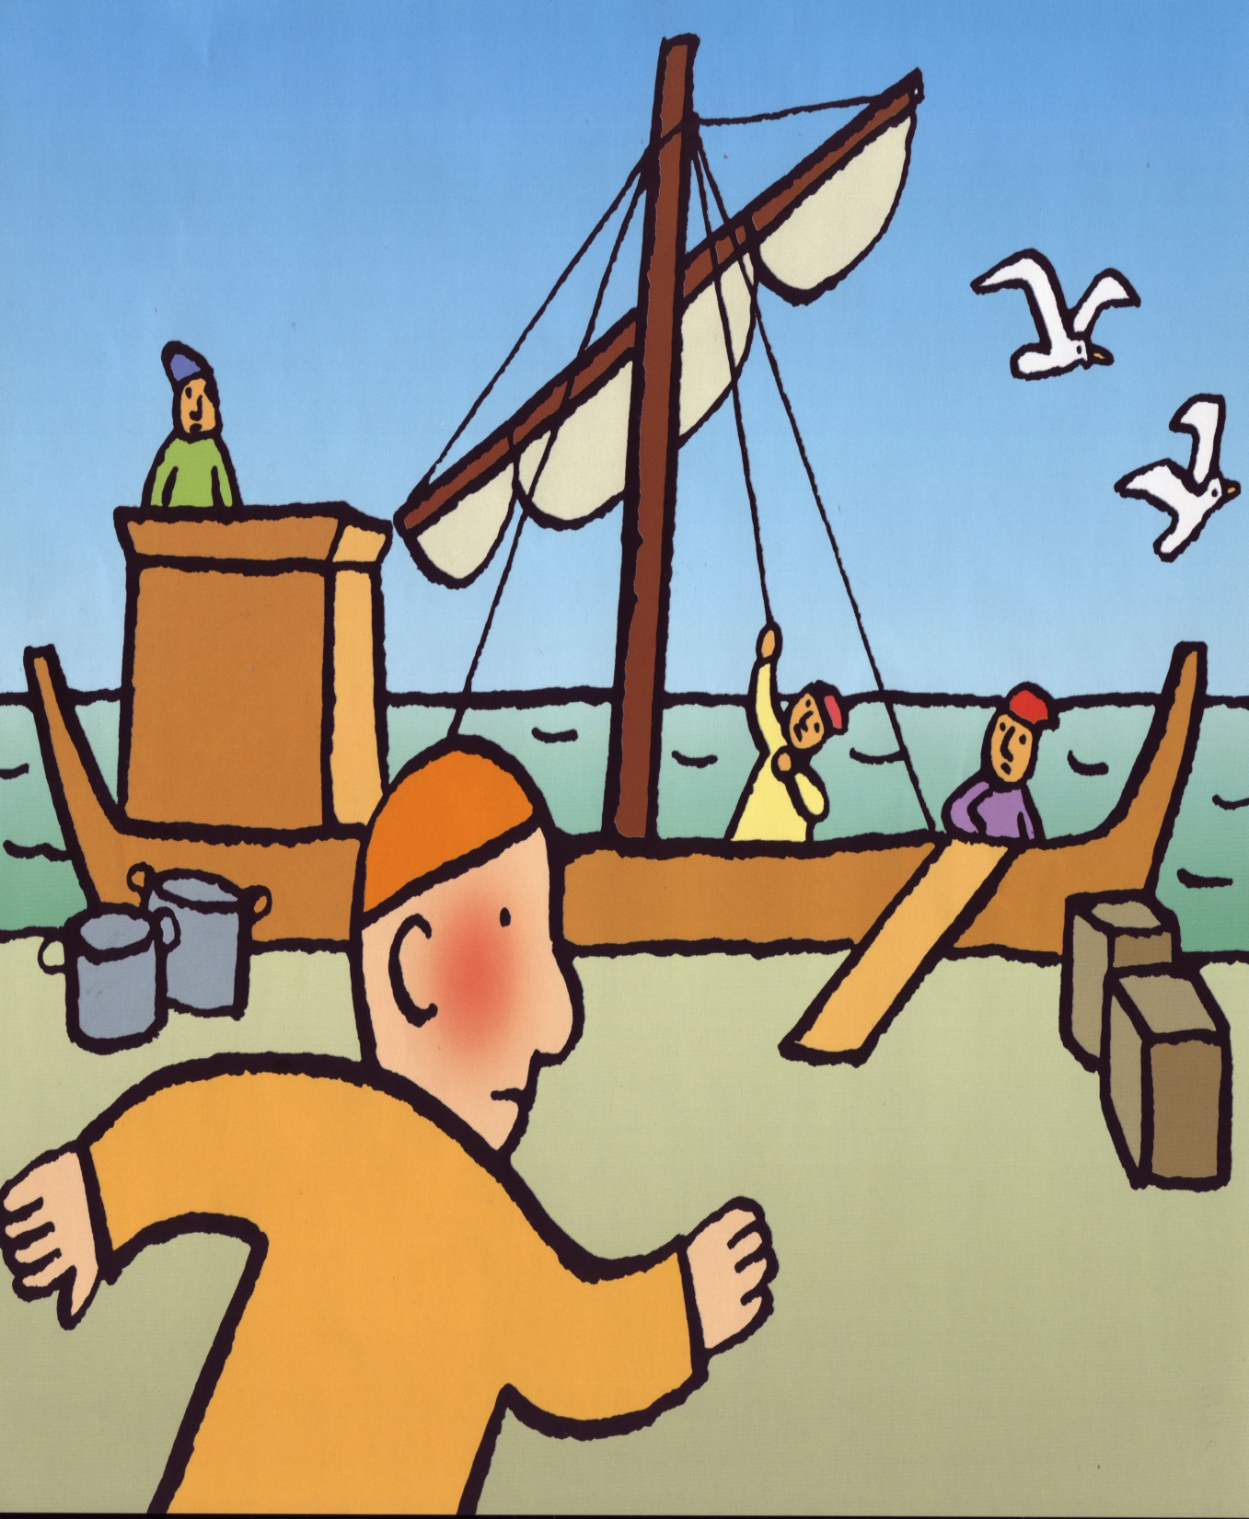
فقام يونان وذهب لا الى نينوى كما طلب منه الله بل بالأتجاه المعاكس نحو ترشيش خوفا من الله, وبحث عن سفينة تبحر به الى طرف العالم...

Slide 4
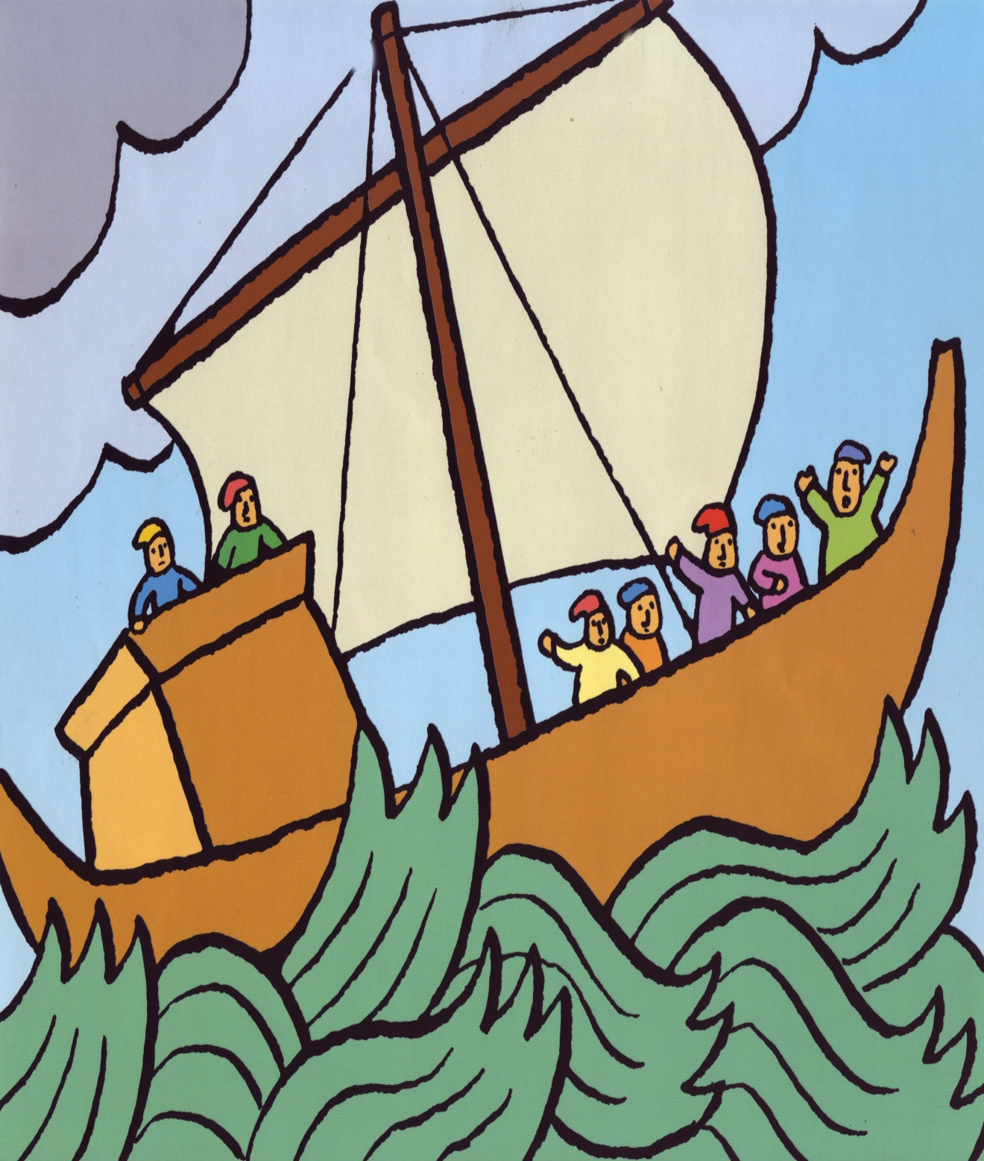
فأرسل الله ريحا شديدة وعاصفة قوية على البحر فأخذ المركب يتمايل ويهتز فخاف البحارة وأخذ كل منهم يتضرع الى الهه رامين كل ما يحملون من مؤنة في البحر.

Slide 5
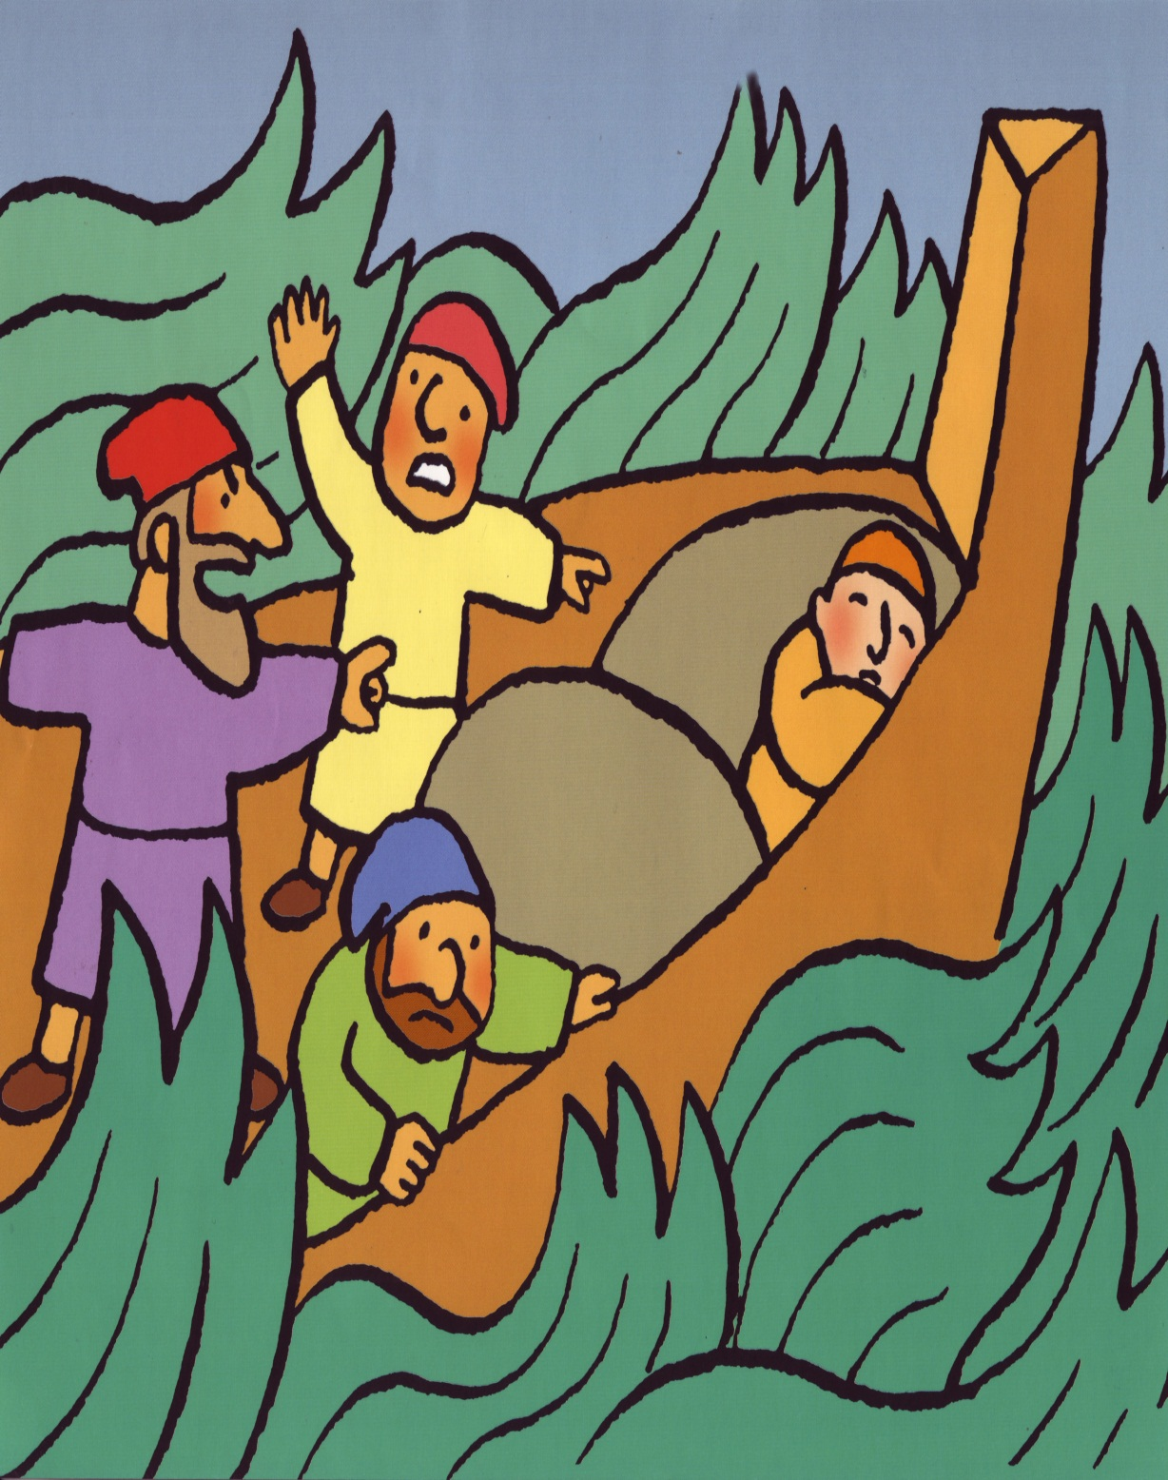
كان يونان نائما في بطن المركب فنزل ربان المركب وأيقظه ليصلي الى الهه فلعله ينقذهم...

Slide 6
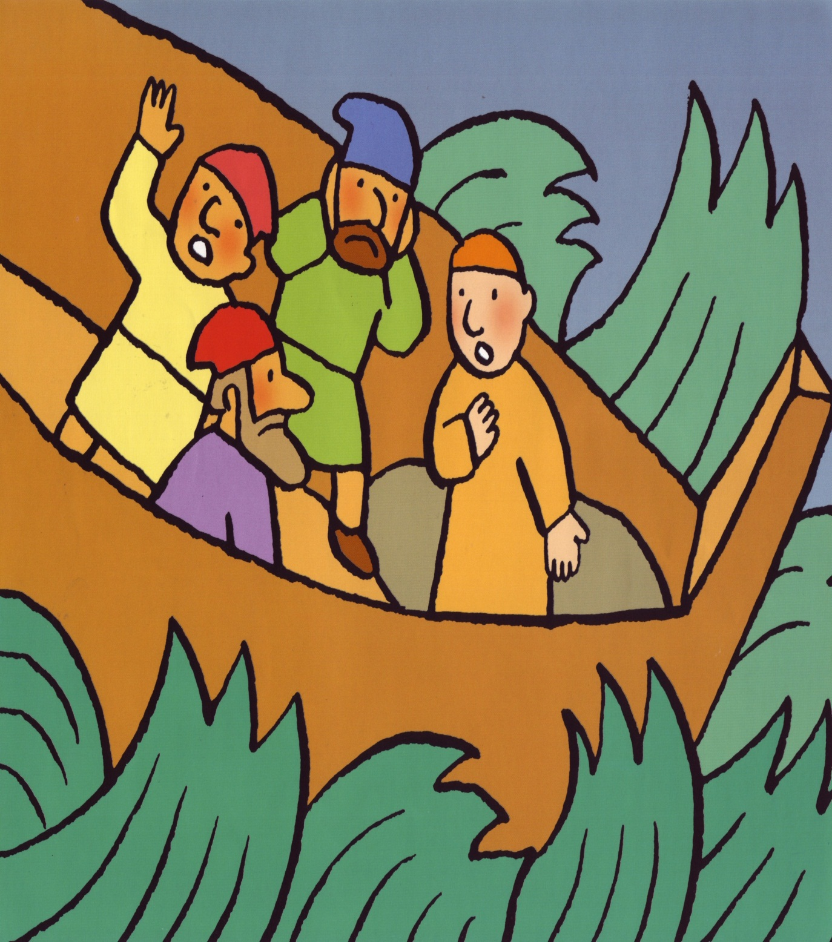
أخذ البحارة بالتساؤل فيما بينهم عن سبب العاصفة وغضب الألهة ولما عرفوا بقصة يونان قرروا رميه في البحر ليهدىء من غضب الهه...

Slide 7
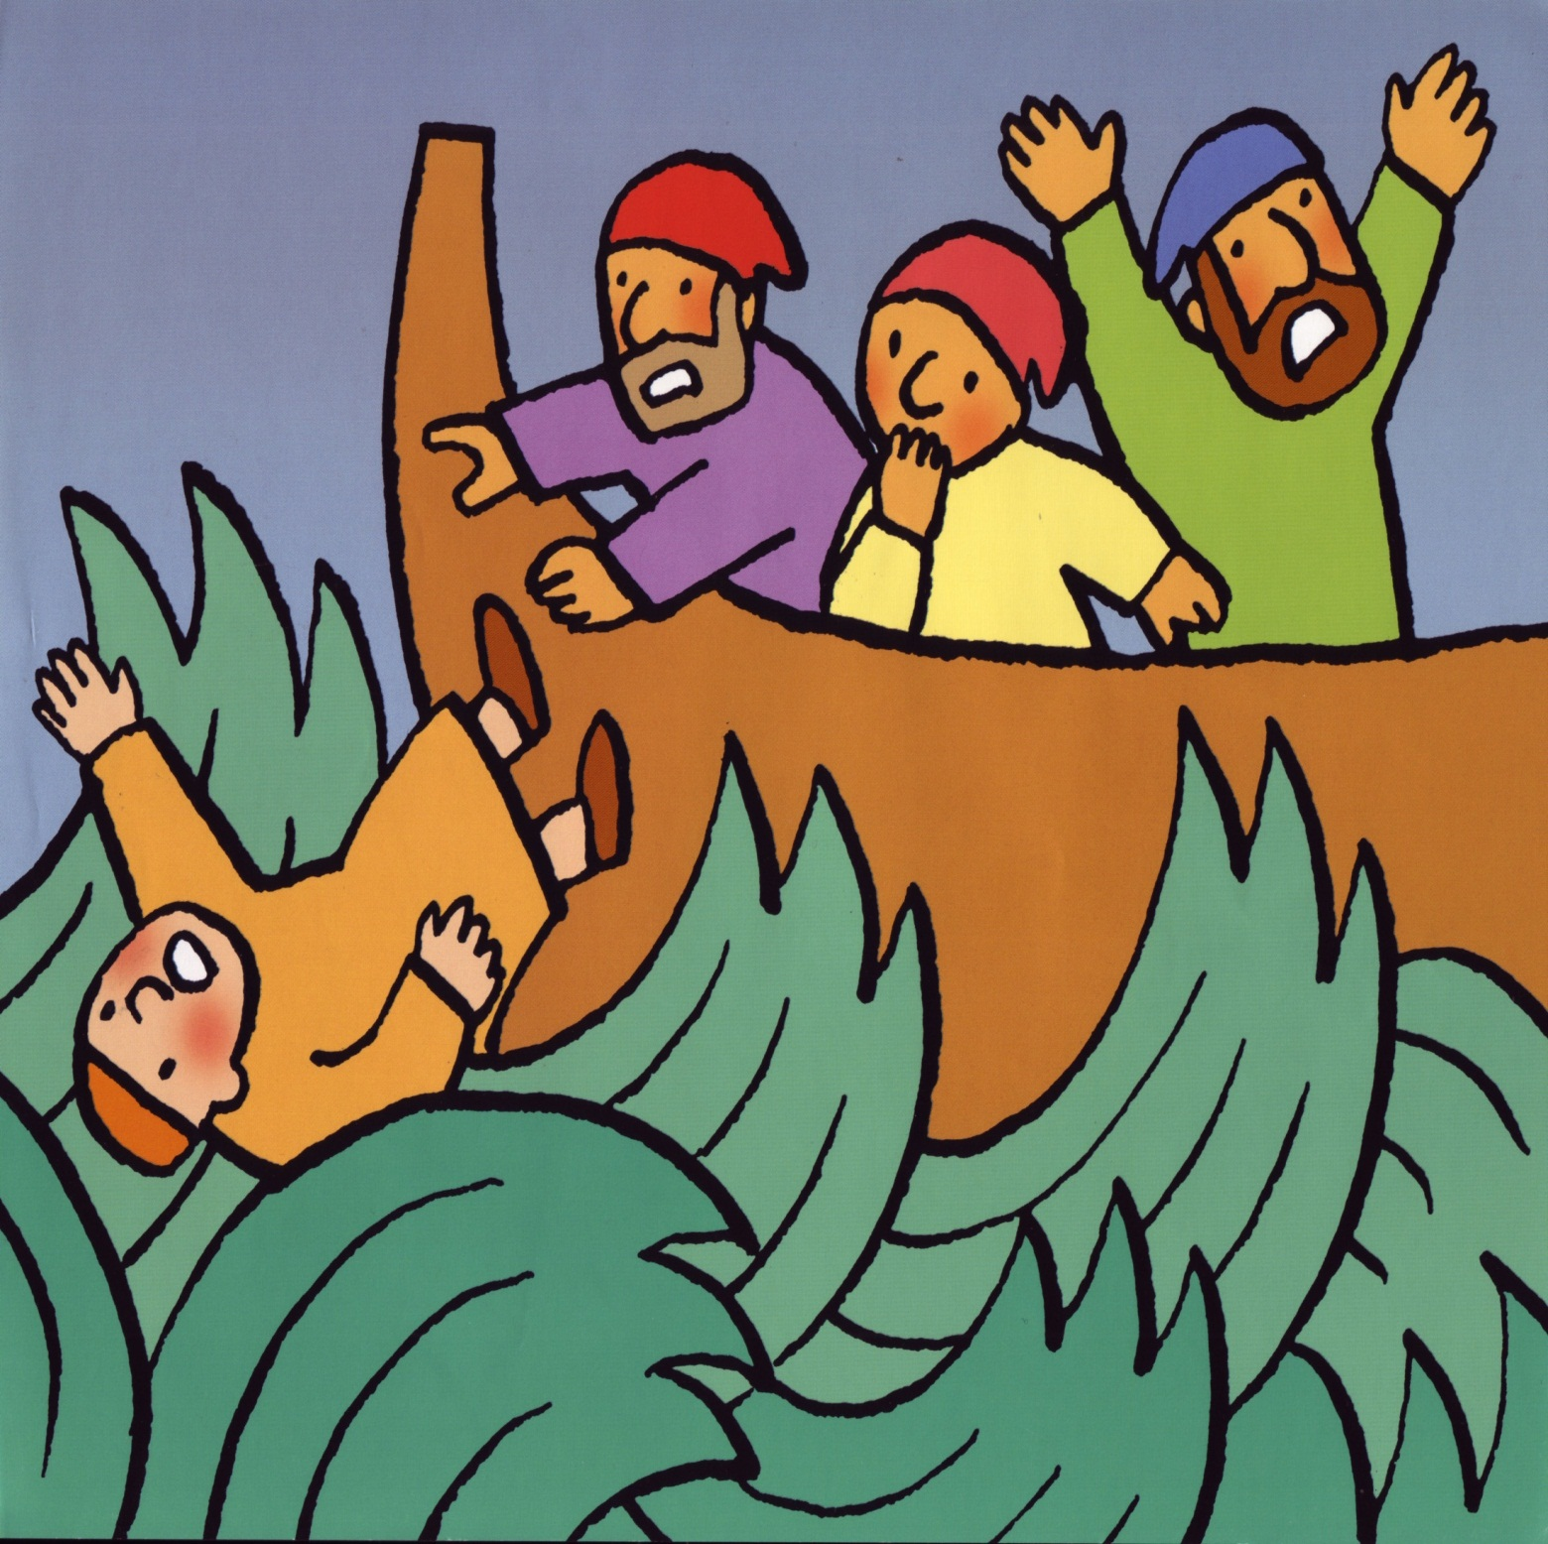
لكن البحارة ترددوا في رميه وقرروا التجديف نحو الشاطىء لكن العاصفة اشتدت عليهم فأخذوا يونان ورموه في البحر...

Slide 8
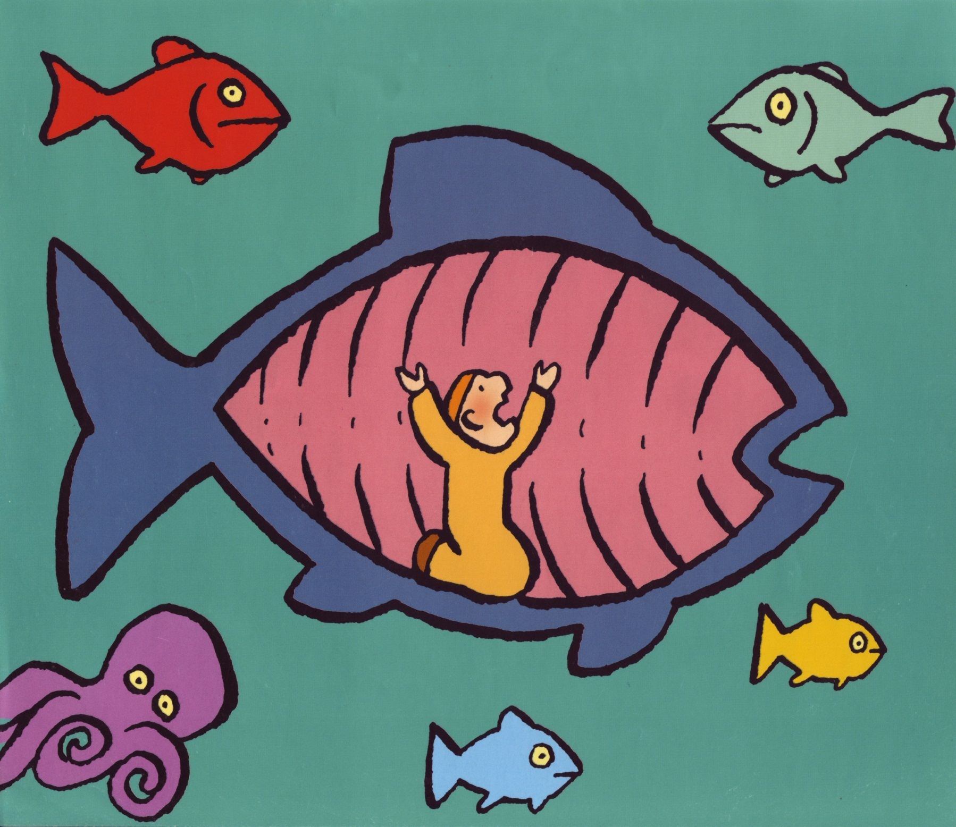
فجاء حوت كبير وابتلعه فبقي يونان ثلاث أيام في بطن الحوت حيث أخذ يصلي الى الله:» من أعماق الموت صرخت اليك يا رب فأجبني ... لقد تساءلت ربما أنت لم تعد تحبني فالماء تغمرني والطحالب تخنقني سأموت في القريب العاجل لهذا فكرت بك عل صلاتي تصل اليك فتنقذني ...

Slide 9
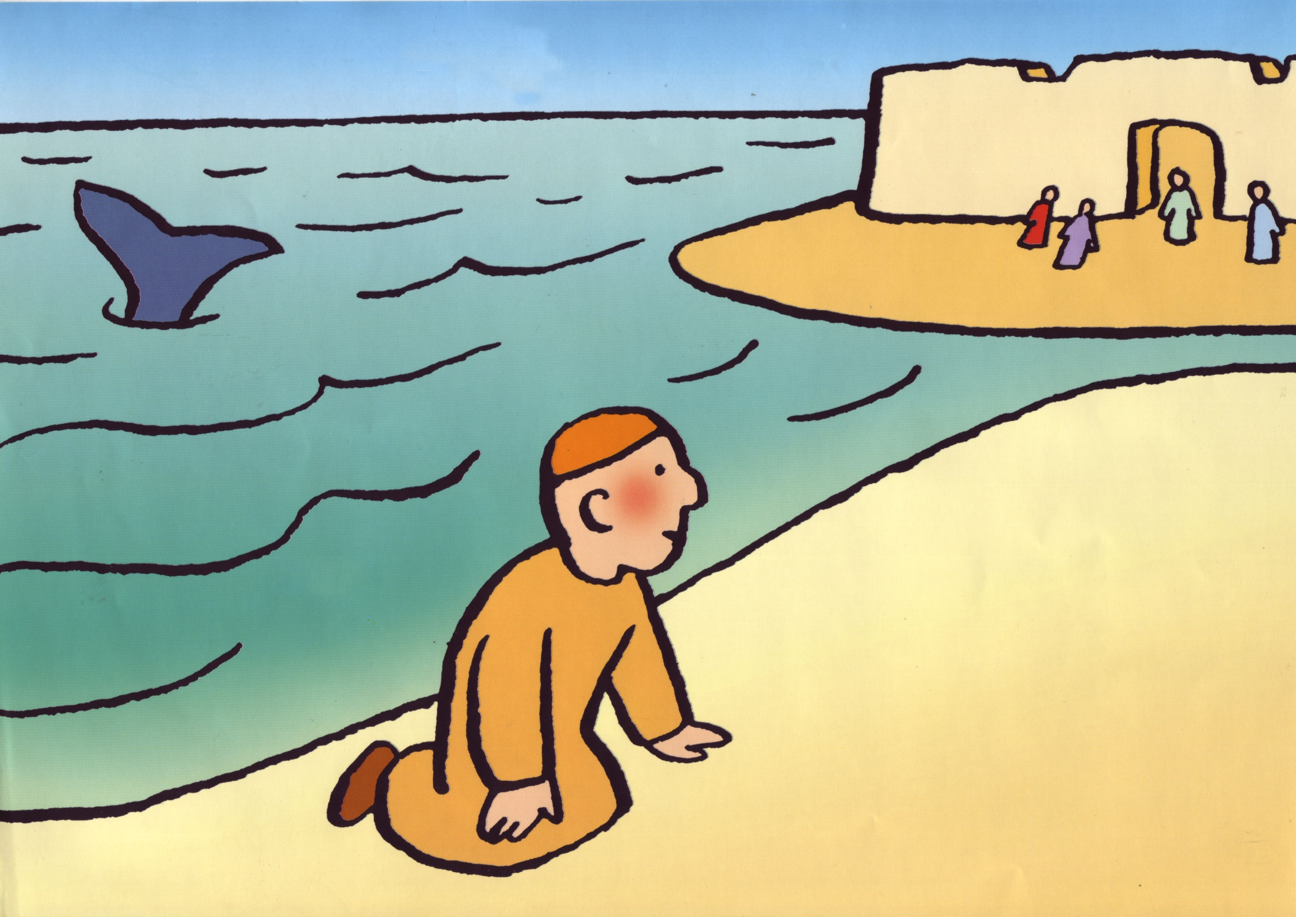
تقيأ الحوت يونان على الشاطىء وهنا طلب الله مرة ثانية من يونان أن يذهب الى نينوى ليهدي شعبها الى طريق الرب وفي هذه المرة فعل يونان كما طلب منه الرب فاتجه الى نينوى حيث استمع اليه الشعب كله وفعلوا كما أمرهم الرب فاهتدوا جميعهم وتركوا الشر.

Slide 10
